Slide 1
第9章 常微分方程初值问题数值解法

Slide 2
9.1 引 言
本章要着重考察的一阶方程的初值问题
（1.1）
（1.2）
只要函数 适当光滑——譬如关于 满足利普
希茨(Lipschitz）条件
（1.3）
理论上就可以保证初值问题（1.1），（1.2）的解
存在并且惟一.

Slide 3
所谓数值解法，就是寻求解 在一系列离散节点
上的近似值 .
相邻两个节点的间距 称为步长.
如不特别说明，总是假定 为定数，
这时节点为 .
初值问题（1.1），（1.2）的数值解法的基本特点是
采取“步进式”.
即求解过程顺着节点排列的次序一步一步地向前推进.

Slide 4
描述这类算法，只要给出用已知信息
计算 的递推公式.
首先对方程 离散化，建立求数值解的递推
公式.
一类是计算 时只用到前一点的值 ，称为单步法.
另一类是用到 前面 点的值 ，
称为 步法.
其次，要研究公式的局部截断误差和阶，数值解 与
精确解 的误差估计及收敛性，还有递推公式的计算
稳定性等问题.

Slide 5
9.2 简单的数值方法与基本概念
9.2.1 欧拉法与后退欧拉法
在 平面上，微分方程 的解 称
作它的积分曲线.
积分曲线上一点 的切线斜率等于函数 的
值.
如果按函数 在 平面上建立一个方向场，那么，
积分曲线上每一点的切线方向均与方向场在该点的方向一致.

Slide 6
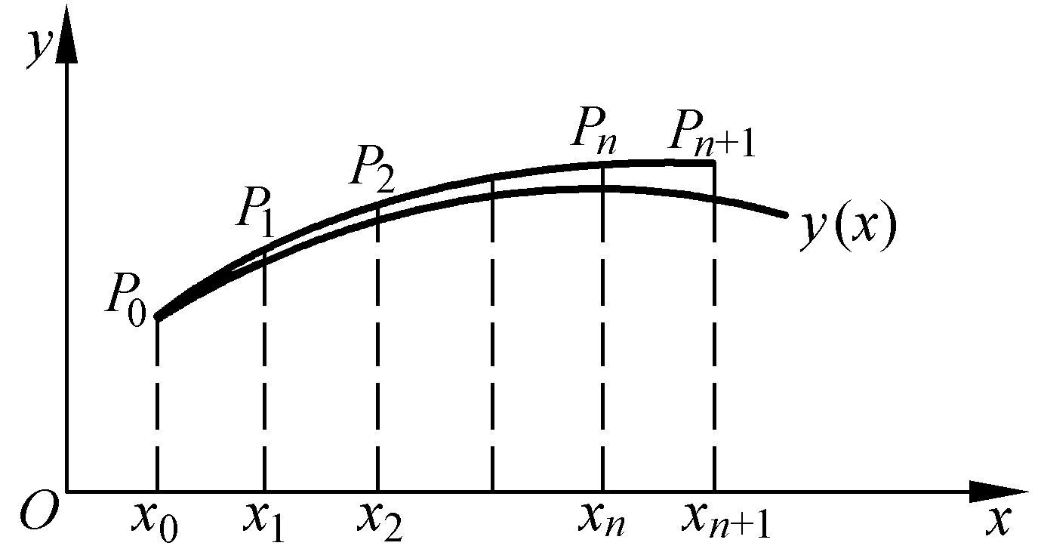
基于上述几何解释，从初始点 出发，
先依方向场在该点的方向推进到 上一点 ，然后再
从 依方向场的方向推进到 上一点 ，循此前进
做出一条折线 （图9-1).
图9-1

Slide 7
一般地，设已作出该折线的顶点 ，过 依
方向场的方向再推进到 ，显然两个顶点
的坐标有关系
即
（2.1）
这就是著名的欧拉（Euler）公式.
若初值 已知，则依公式（2.1）可逐步算出

Slide 8
例1
求解初值问题
（2.2）
解
欧拉公式的具体形式为
取步长 ，
计算结果见表9-1.
初值问题（2.2）的解为 ，按这个解析式
子算出的准确值 同近似值 一起列在表9-1中，两者
相比较可以看出欧拉方法的精度很差.

Slide 9
还可以通过几何直观来考察欧拉方法的精度.
假设 ，即顶点 落在积分曲线 上，
那么，按欧拉方法作出的折线 便是 过点
的切线（图9-2）.

Slide 10
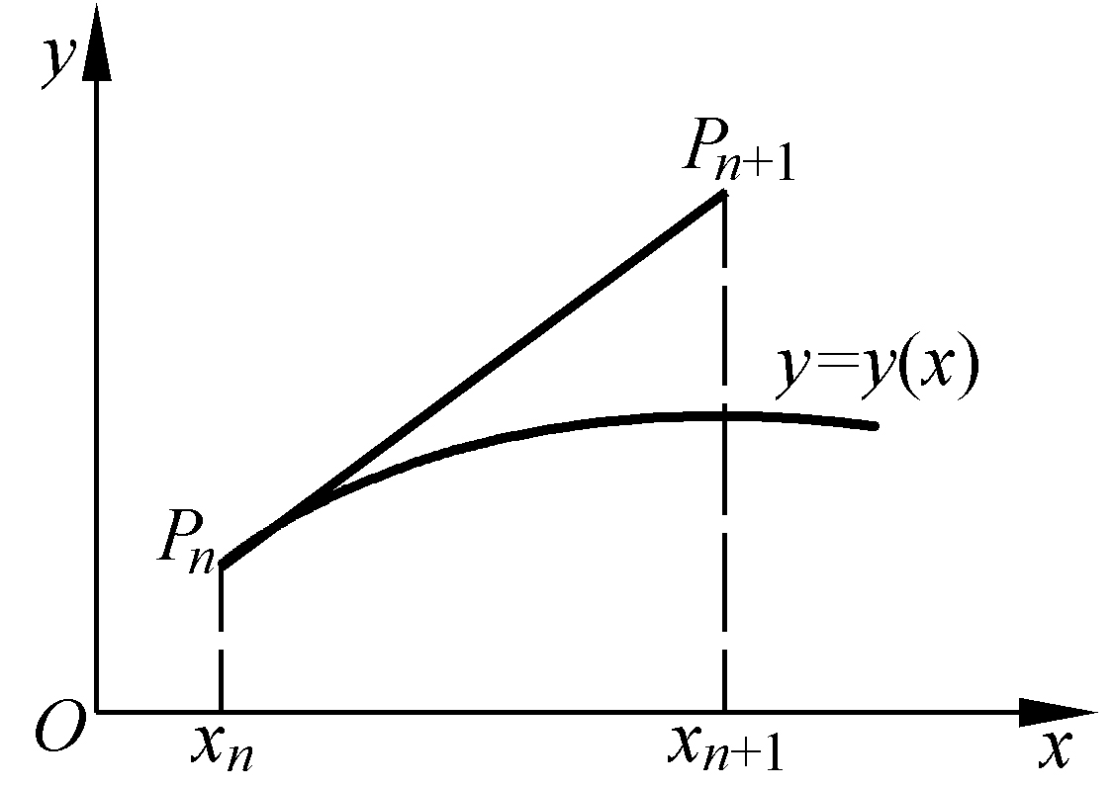
图9-2
从图形上看，这样定出的顶点 明显地偏离了原来
的积分曲线，可见欧拉方法是相当粗糙的.
为了分析计算公式的精度，通常可用泰勒展开将
在 处展开，则有

Slide 11
在 的前提下，
于是可得欧拉法（2.1）的公式误差
（2.3）
称为此方法的局部截断误差.
如果对方程 从 到 积分，得
（2.4）

Slide 12
右端积分用左矩形公式 近似.
再以 代替
代替 也得到（2.1），
局部截断误差也是（2.3）.
如果在（2.4）中右端积分用右矩形公式
近似，则得另一个公式
（2.5）
称为后退的欧拉法.
欧拉公式是关于 的一个直接的计算公式，这类公式
称作是显式的；

Slide 13
公式（2.5）的右端含有未知的 ，它是关于 的一个函数方程，
这类公式称作是隐式的.
隐式方程通常用迭代法求解，而迭代过程的实质是逐步显示化.
设用欧拉公式
给出迭代初值 ，用它代入（2.5）式的右端，使之转化
为显式，直接计算得

Slide 14
然后再用 代入（2.5）式，又有
如此反复进行，得
（2.6）
由于 对 满足利普希茨条件（1.3）.
由（2.6）减（2.5）得
由此可知，只要 迭代法（2.6）就收敛到解 .

Slide 15
9.2.2 梯形方法
若用梯形求积公式近似等式（2.4）右端的积分
并分别用 代替 则可得到比欧拉法
精度高的计算公式
（2.7）
称为梯形方法.
梯形方法是隐式单步法，可用迭代法求解.

Slide 16
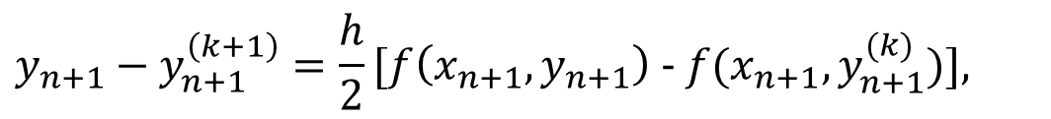
同后退的欧拉方法一样，仍用欧拉方法提供迭代初值，
则梯形法的迭代公式为
（2.8）
为了分析迭代过程的收敛性，将（2.7）与（2.8）式相减，得
$$y_{n+1}−y_{n+1}^{\left(k+1\right)}=\frac{h}{2}[f\left(x_{n+1},y_{n+1}\right) − f(x_{n+1},y_{n+1}^{(k)})],$$

Slide 17
于是有
式中 为 关于 的利普希茨常数.
如果选取 充分小，使得
则当 时有
这说明迭代过程（2.8）是收敛的.

Slide 18
9.2.3 改进的欧拉公式
梯形方法虽然提高了精度，但其算法复杂.
在应用迭代公式（2.9）进行实际计算时，每迭代一次，都要重新计算函数 的值.
而迭代又要反复进行若干次，计算量很大，而且往往难以预测.
为了控制计算量，通常只迭代一两次就转入下一步的
计算，这就简化了算法.
具体地，先用欧拉公式求得一个初步的近似值 ,
称之为预测值，

Slide 19
预测值 的精度可能很差，再用梯形公式（2.7）将它校正一次，即按（2.8）式迭代一次得 ，这个结果称校正值.
这样建立的预测-校正系统通常称为改进的欧拉公式：
预测
校正
（2.13）
也可以表为下列平均化形式（换个写法）

Slide 20
例2
用改进的欧拉方法求解初值问题（2.2）.
（2.2）
解
这里
改进的欧拉公式为

Slide 21
仍取 ，计算结果见表9-2.
同例1中欧拉法的计算结果比较，改进欧拉法明显改善了精度.

Slide 22
9.2.4 单步法的局部截断误差与阶
初值问题(1.1)，(1.2)的单步法可用一般形式表示为
（2.9）
其中多元函数 与 有关，
当 含有 时，方法是隐式的，若不含 则为显式方法，
所以显式单步法可表示为
（2.10）
称为增量函数.
例如对欧拉法（2.1）有
它的局部截断误差已由（2.3）给出.

Slide 23
对一般显式单步法则可如下定义.
定义1
设 是初值问题(1.1)，(1.2)的准确解，
称
（2.11）
为显式单步法（2.10）的局部截断误差.
之所以称为局部的，是假设在 前各步没有误差.
当 时，计算一步，则有

Slide 24
局部截断误差可理解为用方法（2.10）计算一步的误差，即
在前一步精确的情况下用公式（2.10）计算产生的公式误差.
根据定义，欧拉法的局部截断误差
即为（2.3）的结果.
这里 称为局部截断误差主项.
显然

Slide 25
定义2
设 是初值问题(1.1)，(1.2)的准确解，
若存在最大整数 使显式单步法(2.10)的局部截断误差满足
（2.12）
则称方法（2.10）具有 阶精度.
以上定义对隐式单步法（2.9）也是适用的.

Slide 26
对后退欧拉法（2.5）其局部截断误差为
这里 ，是1阶方法，局部截断误差主项为 .
（2.5）

Slide 27
（2.7）
对梯形法（2.7）有
所以梯形方法是2阶的，其局部误差主项为

Slide 28
9.3 龙格-库塔方法

Slide 29
9.3.1 显式龙格-库塔法的一般形式
上节给出了显式单步法的表达式
其局部截断误差为
对欧拉法 ，即方法为 阶.
若用改进欧拉法，它可表示为
（3.1）

Slide 30
此时增量函数
（3.2）
与欧拉法的 相比，增加了计算一个
右函数 的值，可望 .
若要使得到的公式阶数 更大， 就必须包含更多的
值.
从方程 等价的积分形式（2.4），即
（3.3）

Slide 31
（3.3）
若要使公式阶数提高，就必须使右端积分的数值求积公式
精度提高，必然要增加求积节点.
为此可将（3.3）的右端用求积公式表示为
点数 越多，精度越高。
上式右端相当于增量函数 ，
为得到便于计算的显式方法，可类似于改进欧拉法，将公式表示为
（3.4）
其中

Slide 32


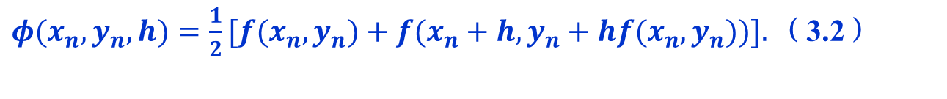

$$y_{n+1}=y_{n}+hφ(x_{n},y_{n},h),$$
（3.4）
（3.5）
这里 均为常数.
(3.4)和(3.5)称为 级显式龙格-库塔（Runge-Kutta）法，
简称R-K方法.
$$y_{n+1}=y_{n}+hf(x_{n},y_{n}).（3.1）$$
当 时，就是欧拉法，
此时方法的阶为 .
当 时，改进欧拉法(3.2)也是其中的一种.
$$y_{n+1}=y_{n}+hφ(x_{n},y_{n},h)$$
$φ(x_{n},y_{n},h)=\frac{1}{2}[f(x_{n},y_{n})+f(x_{n}+h,y_{n}+hf(x_{n},y_{n}))].$ （3.2）

Slide 33
这时方法的阶为 .
要使公式(3.4),(3.5)具有更高的阶 ,就要增加点数 .
下面就 推导R-K方法.
（3.4）
（3.5）

Slide 34
9.3.2 二阶显式R-K方法
对 的R-K方法，计算公式如下
（3.6）
这里 均为待定常数.
希望适当选取这些系数，使公式阶数 尽量高.
根据局部截断误差的定义，（3.6）的局部截断误差为
（3.7）

Slide 35
这里 .
为得到 的阶 ，要将上式各项在 处做泰
勒展开，
由于 是二元函数，故要用到二元泰勒展开，
各项展开式为
其中
（3.8）

Slide 36
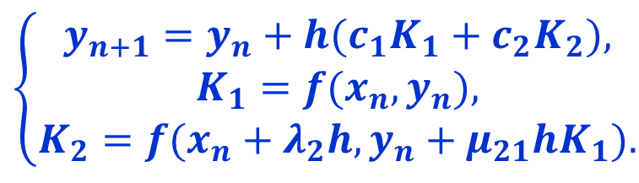
将以上结果代入局部截断误差公式则有
要使公式（3.6）具有 阶，必须使
$$\left\{\begin{matrix}y_{n+1}=y_{n}+h(c_{1}K_{1}+c_{2}K_{2}), \\ K_{1}=f(x_{n},y_{n}), \\ K_{2}=f(x_{n}+λ_{2}h,y_{n}+μ_{21}hK_{1}).\end{matrix}\right.$$
（3.6）

Slide 37
（3.9）
即
（3.9）的解是不惟一的.
令 ，则得
这样得到的公式称为二阶R-K方法，
如取 ，则
这就是改进欧拉法（3.1）.

Slide 38
若取
则 .
得计算公式
（3.10）
称为中点公式，
相当于数值积分的中矩形公式.
（3.10）也可表示为
的R-K公式(3.6)的局部误差不可能提高到 .
（3.6）

Slide 39
把 多展开一项，从（3.8）的 看到展开式中
的项是不能通过选择参数消掉的.
实际上要使 的项为零，需增加3个方程，要确定4个
参数 ，这是不可能的.
故 的显式R-K方法的阶只能是 ，而不能得
到三阶公式.

Slide 40
9.3.3 三阶与四阶显式R-K方法
要得到三阶显式R-K方法，必须 .
此时（3.4）,（3.5）的公式表示为
（3.11）
其中 及 均为待定参数.
公式（3.11）的局部截断误差为

Slide 41
（3.4）
（3.5）

Slide 42
只要将 按二元函数泰勒展开，使 ，
可得待定参数满足方程
（3.12）

Slide 43
这是8个未知数6个方程的方程组，解也不是惟一的. 所以
这是一簇公式.
满足条件（3.12）的公式（3.11）统称为三阶R-K公式.
一个常见的公式为
此公式称为库塔三阶方法.

Slide 44
继续上述过程，经过较复杂的数学演算，可以导出各
种四阶龙格-库塔公式，下列经典公式是其中常用的一个：
（3.13）
四阶龙格-库塔方法的每一步需要计算4次函数值 ，
可以证明其截断误差为 .

Slide 45
例3
设取步长 ，从 到 用四阶龙格-
库塔方法求解初值问题
解
这里 ，经典的四阶龙格-库塔公式为

Slide 46
表9-3列出了计算结果，同时列出了相应的精确解.
比较例3和例2的计算结果，显然龙格-库塔方法的精度高.

Slide 47
四阶龙格-库塔方法每一步要4次计算函数 ,其计算量
比每一步只要2次计算函数 的二阶龙格-库塔方法----
改进的欧拉方法大一倍.
但由于这里放大了步长 ，所以表9-3和表9-2
所耗费的计算量几乎相同.
龙格-库塔方法的推导基于泰勒展开方法，因而它要求所求的解具有较好的光滑性质.
反之，如果解的光滑性差，那么，使用四阶龙格-库塔
方法求得的数值解，其精度可能反而不如改进的欧拉方法.

Slide 48
9.3.4 变步长的龙格-库塔方法
单从每一步看，步长越小，截断误差就越小，但随着
步长的缩小，在一定求解范围内所要完成的步数就增加了.
步数的增加不但引起计算量的增大，而且可能导致舍
入误差的严重积累.
因此同积分的数值计算一样，微分方程的数值解法也
有个选择步长的问题.
在选择步长时，需要考虑两个问题：
1. 怎样衡量和检验计算结果的精度？

Slide 49
2. 如何依据所获得的精度处理步长？
考察经典的四阶龙格-库塔公式:
（3.13）
从节点 出发，先以 为步长求出一个近似值 ，

Slide 50
由于公式的局部截断误差为 ，故有
（3.14）
然后将步长折半，即取 为步长从 用两步到 ，
再求得两步计算的近似值 ，每跨一步的截断误差是
因此有
（3.15）
比较（3.14）式和（3.15）式我们看到，步长折半后，
误差大约减少到 .即有

Slide 51
由此易得下列事后估计式
这样，可以通过检查步长、折半前后两次计算结果的偏差
来判定所选的步长是否合适.
具体地说，将区分以下两种情况处理：

Slide 52
1. 对于给定的精度 ，如果 ，反复将步长折半
进行计算，直至 为止.
这时取最终得到的 作为结果；
2. 如果 ，反复将步长加倍，直到 为止，
这时再将步长折半一次，就得到所要的结果.
这种通过加倍或折半处理步长的方法称为变步长方法.
表面上看，为了选择步长，每一步的计算量增加了，但总体考虑往往是合算的.

Slide 53
9.4 单步法的收敛性与稳定性
9.4.1 收敛性与相容性
数值解法的基本思想是通过某种离散化手段将微分方程转化为差分方程，
如单步法（2.10），即
（4.1）
它在 处的解为 ，而初值问题（1.1）,（1.2）在
处的精确解为
（1.1）
记 ，称为整体截断误差.
（1.2）

Slide 54
收敛性就是讨论当 固定且 时
的问题.
定义3
若一种数值方法对于固定的 ,
当 时有 ，其中 是(1.1),(1.2)
的准确解，则称该方法是收敛的.
（1.1）
显然数值方法收敛是指 .
（1.2）
对单步法（4.1）有下述收敛性定理.
（4.1）

Slide 55
定理1
假设单步法（4.1）具有 阶精度，且增量函数
关于 满足利普希茨条件
（4.1）
（4.2）
又设初值 是准确的，即 ，
则其整体截断误差
（4.3）
证明
设以 表示取 用公式（4.1）求得
的结果，即
（4.4）
（4.1）
则 为局部截断误差.

Slide 56
由于所给方法具有 阶精度，
按定义2，存在定数 ，使
又由式（4.4）与（4.1），得
（4.1）
利用假设条件（4.2），有
（4.4）
从而有
（4.2）

Slide 57
即对整体截断误差 成立下列递推关系式
（4.5）
反复递推，可得
（4.6）
再注意到当 时,
最终得下列估计式
（4.7）

Slide 58
由此可以断定，如果初值是准确的，即 ，则（4.3）
式成立.
（4.3）
依据这一定理，判断单步法（4.1）的收敛性，归结为
验证增量函数 能否满足利普希茨条件（4.2）.
（4.1）
（4.2）
对于欧拉方法，由于其增量函数 就是 ，故当
关于 满足利普希茨条件时它是收敛的.
再考察改进的欧拉方法，其增量函数由
给出，这时有

Slide 59
假设 关于 满足利普希茨条件，记利普希茨常数为 ,
则由上式推得
设 为定数），
上式表明 关于 的利普希茨常数
因此改进的欧拉方法也是收敛的.

Slide 60
类似地，也可验证其他龙格-库塔方法的收敛性.
定理1表明 时单步法收敛，并且当 是初值
问题（1.1），（1.2）的解，（4.1）具有 阶精度时，
有展开式
（1.1）
（1.2）
（4.1）
所以 的充要条件是 ，

Slide 61
而 ，于是可给出如下定义.
定义4
若单步法（4.1）的增量函数 满足
则称单步法（4.1）与初值问题（1.1），（1.2）相容.
以上讨论表明 阶方法（4.1）当 时与(1.1),(1.2)
相容，反之相容方法至少是1阶的.
于是由定理1可知方法（4.1）收敛的充分必要条件是此
方法是相容的.
（4.1）

Slide 62
9.4.2 绝对稳定性与绝对稳定域
定义5
若一种数值方法在节点值 上大小为 的扰动，
于以后各节点值 上产生的偏差均不超过 ，则
称该方法是稳定的.
以欧拉法为例考察计算稳定性.
例4
考察初值问题
其准确解 是一个按指数曲线衰减得很快的函数，
如图9-3所示.

Slide 63
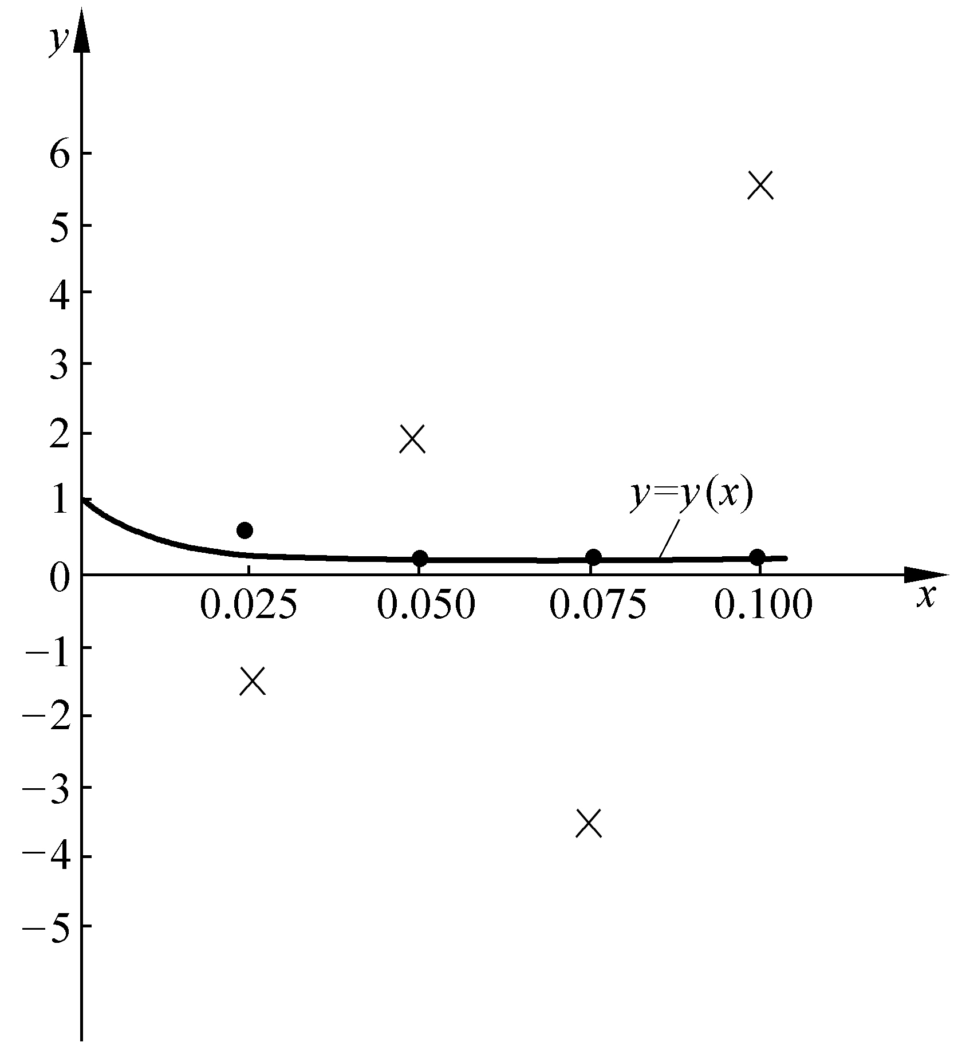
用欧拉法解方程 得
若取 ，则欧拉公式的具体形式为
计算结果列于表9-4的第2列.
图9-3
可以看到，欧拉方法的解
（图9-3中用×号标出）在准确值 的上下波动，计算过程明显地不稳定.

Slide 64
但若取 则计算过程稳定.
再考察后退的欧拉方法，取 时计算公式为
计算结果列于表9-4的第3列（图9-3中标以·号），这时计算
过程是稳定的.

Slide 65
这表明稳定性不但与方法有关，也与步长 的大小有关，
当然也与方程中的 有关.
为了只考察数值方法本身，通常只检验将数值方法用于解模型方程的稳定性，
模型方程为
（4.8）
其中 为复数.
对一般方程可以通过局部线性化方法化为这种形式.
例如在 的邻域，可展开为

Slide 66
略去高阶项，再做变换即可得到 的形式.
对于 个方程的方程组，也可线性化为 ，
这里 为 的雅可比矩阵 .
若 有 个特征值 ，则 还可能是复数，
所以，为了使模型方程结果能推广到方程组，方程
中 应为复数.
为保证微分方程本身的稳定性，还应假定 .
先研究欧拉方法的稳定性.
模型方程 的欧拉公式为

Slide 67
（4.9）
设在节点值 上有一扰动值 ，它的传播使节点值
产生大小为 的扰动值，
假设用 按欧拉公式得出
的计算过程不再有新的误差，
则扰动值满足
可见扰动值满足原来的差分方程（4.9）.
如果差分方程的解是不增长的，即有
则它就是稳定的.

Slide 68
显然，为要保证差分方程（4.9）的解不增长，只要选取 充分小，
使
即
（4.10）
（4.9）
在 的复平面上，这是以 为圆心，1为半径
的单位圆域.
（4.1）
（4.8）
这个圆域称为欧拉法的绝对稳定域，一般情形可有下
面定义.
定义6
单步法（4.1）用于解模型方程（4.8），若得
到的解 ，满足 ，则称方法
（4.1）是绝对稳定的.

Slide 69
在 的平面上，使 的变量围成的
区域，称为绝对稳定域，
它与实轴的交称为绝对稳定区间.
对欧拉法，
其绝对稳定域由
给出，
绝对稳定区间为 .
在例5中 ，
即
为绝对稳定区间.
例4中取 故它是不稳定的，
当取 时,
它是稳定的.

Slide 70
用二阶R-K方法解模型方程 可得到
故
绝对稳定域由 得到.
绝对稳定区间为
即 .
类似可得三阶及四阶的R-K方法的 分别为

Slide 71
由 可得到相应的绝对稳定域.
当 为实数时,则分别得到绝对稳定区间:
三阶显式R-K方法
即
四阶显式R-K方法
即
从以上讨论可知显式的R-K方法的绝对稳定域均为有限域，都对步长 有限制.
如果 不在所给的绝对稳定区间内，方法就不稳定.

Slide 72
例5
分别取 ，
及
用经典的四阶R-K方法（3.13）计算.
解
本例
分别为 及 . 前者在绝对
稳定区间内，后者则不在.
经典的四阶R-K方法为
（3.13）

Slide 73
这里
用四阶R-K方法计算其误差见下表：
以上结果看到，如果步长 不满足绝对稳定条件，误
差增长很快.

Slide 74
对隐式单步法，可以同样的方法讨论绝对稳定性，
例如对后退欧拉法，用它解模型方程可得
故
由 可得绝对稳定域为 .
它是以 为圆心，1为半径的单位圆外部，故绝对稳定区间为 .
当 时，则 ，即对任何步长均为稳定的.

Slide 75
对隐式梯形法，解模型方程 得
故
对 有 故绝对稳
定域为 的左半平面，绝对稳定区间为 ，
即 时梯形法均是稳定的.

